Slide 1
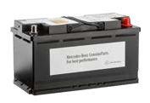
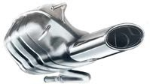
Motore.
Prodotto | I vantaggi per i vostri clienti | I vantaggi per voi | Consiglio pratico | Prodotto | I vantaggi per i vostri clienti | I vantaggi per voi
Cinghia trapezoidale e | Lunga durata grazie a un'usura meccanica | Adattate precisamente ai gruppi ausiliari come | La cinghia trapezoidale a nervature | Candele di accensione. | Struttura del componente di elevata qualità grazie | Sviluppate e testate specificamente per ogni tipo di
trasmissione a cinghia. Rumorosità estremamente bassa e prevenzione di stridii. | ridotta. Riduce il rischio di danni indiretti. | alternatore, pompa dell'acqua e compressore originale Mercedes‑Benz vanta una durata _{Adattate in modo ottimale al} del climatizzatore. di almeno 90.000 km (con sollecitazione _{motore – per più potenza,} ^{normale), con cui un veicolo} minore consumo di carburante Mercedes‑Benz potrebbe circondare _{e una lunga vita del motore.} il globo terrestre più di due volte. |  |  | all'utilizzo di materiali estremamente resistenti e durevoli. Combustione efficiente e quindi minore impatto ambientale. | motore Mercedes-Benz.
Batteria di avviamento.
Prodotto di elevate prestazioni completamente esente da manutenzione e di lunga durata.
Vantaggi della tecnologia AGM:
Ciclo di vita tre volte più lungo grazie all'elevata resistenza ai cicli e stabilità chimica.
Caratteristiche di avviamento a freddo particolarmente buone.
Potente e quindi adatta perfettamente ai veicoli con ampie dotazioni.
Non risente delle scariche profonde.
Vanta una minore autoscarica.
Sicurezza antiribaltamento e contro le fuoriuscite pari al 100%.
Vantaggi della tecnologia al piombo/calcio e argento:
Ciclo di vita fino al 20% più lungo rispetto alle batterie convenzionali.
Più resistente all'impiego su brevi tragitti e più affidabile nell'avviamento a freddo rispetto alle batterie convenzionali.
Con la batteria di avviamento originale Mercedes-Benz il vostro cliente acquista un prodotto di elevata qualità, adattato in modo ottimale al fabbisogno di energia del proprio veicolo e conservabile per un periodo più lungo rispetto alle batterie IAM convenzionali.
AGM sta per Absorbent Glass Mat (feltro in fibra di vetro assorbente).
Un feltro in fibra di vetro viene impregnato di acido solforico. Diversamente da quanto accade nelle batterie per auto normali, qui la batteria non presenta più l'elettrolita sotto forma di liquido e quindi a rischio di fuoriuscita in caso di incidente.
Le batterie AGM si prestano in modo ottimale per veicoli con molti utilizzatori elettrici e funzione start/stop.
Candele di preriscaldamento.
Favoriscono un rapido avviamento del motore e una fase di riscaldamento efficiente e quindi a minore impatto ambientale.
Poiché la temperatura di esercizio ottimale viene raggiunta rapidamente, le candele di preriscaldamento originali Mercedes‑Benz riducono il rischio di depositi di fuliggine.
Sviluppate e testate specificamente per ogni tipo di motore di Mercedes-Benz.
Silenziatori.
Massimo grado di insonorizzazione senza compromettere la potenza del motore.
Lungo ciclo di vita e quindi elevata economicità.
Sviluppati e tarati specificamente per i veicoli Mercedes‑Benz.
Struttura complessa e resistente grazie all'impiego di acciaio inossidabile V2A di elevata qualità.
I silenziatori originali Mercedes‑Benz dispongono di una precisione dimensionale ottimale per i nostri modelli Mercedes‑Benz, a garanzia di tempi di riparazione ridotti.
Per i prodotti con questo simbolo sono stati svolti confronti con prodotti concorrenti. Un elenco selezionato dei risultati dei test è riportato alle pagine seguenti.
Componenti originali Mercedes-Benz | Manutenzione e usura

Slide 2
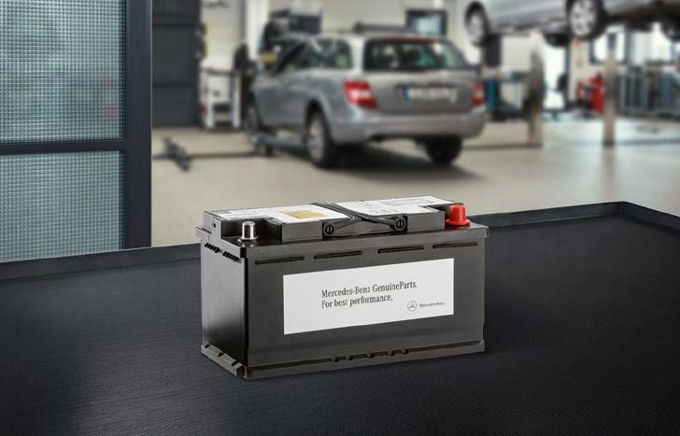
Confronto tra concorrenti: batteria di avviamento (tecnologia AGM).
Originale vs. concorrenti.
Controllo dell'assorbimento di corrente 1 e 2. In questi test viene controllato quanto rapidamente la batteria dopo una scarica profonda e con diversi livelli di scarica riesce ad assorbire la corrente necessaria. Quanto più veloce è la ricarica, tanto maggiore è l'assorbimento di corrente durante le fasi di recupero di energia. I test dimostrano:
la batteria di avviamento originale Mercedes‑Benz riesce a recuperare la corrente in modo veloce ed efficiente. È in grado di riassorbire rapidamente l'energia prelevata, ad es. con il veicolo fermo davanti al semaforo, e supporta pertanto efficacemente la funzione start/stop dei moderni veicoli Mercedes‑Benz. Ciò permette di risparmiare carburante.*
* Con un profilo di automobilista occasionale fino a 40–140 EUR/anno e con un profilo di automobilista abituale fino a 80–280 EUR/anno. Calcolo con i seguenti dati: automobilista occasionale 15.000 km/anno, automobilista abituale 30.000 km/anno; prezzo medio benzina 1,35 EUR/l; risparmio di carburante di 0,2 l/100 km con funzione start/stop per motore a benzina a 4 cilindri con cambio manuale; risparmio di carburante di 0,7 l/100 km con funzione start/stop per motore a benzina a 6 cilindri con cambio automatico secondo NEDC con tempo di fermo del 20%.
Oggigiorno nei veicoli vengono integrati sempre più utilizzatori elettrici ad elevato consumo di corrente, come sistemi di assistenza e prodotti di intrattenimento. Con il comfort crescono quindi anche le esigenze poste alla batteria. Il laboratorio di verifica indipendente e certificato da DEKRA "Batterieingenieure GmbH" di Aquisgrana ha testato, su incarico di Mercedes‑Benz Group AG, la batteria di avviamento originale Mercedes‑Benz A 001 982 82 08 rispetto a cinque prodotti concorrenti paragonabili provenienti dalla Germania e dagli USA. Conclusione: la batteria di avviamento originale Mercedes‑Benz convince in tutti i test.
Test cicli con profondità di scarica 17,5%. Questo test rispecchia condizioni simili alla realtà di tutti i giorni. Le batterie vengono sottoposte per complessivamente 18 settimane a 1.530 cicli di scarica e ricarica con una profondità di scarica del 17,5%. Qui la batteria di avviamento originale Mercedes‑Benz ha mostrato la minore perdita di peso/acido tra tutte le batterie testate. Insieme ad un prodotto concorrente la batteria di avviamento originale Mercedes‑Benz vanta il più basso fattore di ricarica – vale a dire che richiede meno energia per la ricarica. Anche dopo questo test la batteria riesce ad affrontare senza problemi un avviamento a freddo e convince per la sua resistenza ai cicli e l'elevata durata.
Un riassunto dei risultati è reperibile qui:
Test preliminari. Nei test preliminari viene accertato se i valori di misurazione delle batterie corrispondono ai valori nominali (capacità e corrente). La batteria di avviamento originale Mercedes‑Benz ha una migliore capacità di erogazione della corrente rispetto alla maggior parte delle batterie di altra marca e quindi tendenzialmente vanta una maggiore capacità di avviamento.
Anche nell'andamento temporale (dopo 10 e dopo 30 secondi della durata di prova) mostra una buona capacità di erogazione della corrente. La batteria ha quindi una potenza sufficiente per avviare il motore. Durante la misurazione della capacità di riserva la batteria di avviamento originale Mercedes-Benz supera il tempo di scarica nominale quasi del 25%.
TEST PRELIMINARI
Controllo della capacità 1 (capacità alla consegna)
Prova di avviamento a freddo 1
Controllo della capacità 2
Prova di avviamento a freddo 2
Controllo della capacità 3/controllo della capacità di riserva
Prova di avviamento a freddo 3
Test cicli con profondità di scarica 50%. Con questa prova molto dura, la batteria, dopo una scarica profonda di più giorni e una ricarica, viene scaricata ad un livello di carica del 50% e sottoposta ad un test con 360 cicli. Viene quindi controllato quante volte la batteria può essere scaricata del 50% e ricaricata. Solo due delle batterie testate sono state in grado di superare questo test – tra cui la batteria di avviamento originale Mercedes‑Benz. Nel confronto questa batteria vanta il fattore di ricarica più basso e quindi le minori perdite durante la ricarica. Nella successiva prova di avviamento a freddo a –18 °C la batteria convince con un'elevata tensione di oltre 9 V. Sufficiente per affrontare senza problemi un avviamento a freddo. La batteria originale Mercedes‑Benz ha un'elevata portata di ricarica. È robusta e resistente ai cicli di scarica/ricarica. Essa vanta una lunga durata che corrisponde pienamente ai requisiti interni Mercedes-Benz ed è superiore a quella di alcuni prodotti concorrenti testati.
Vantaggi delle batterie di avviamento originali Mercedes-Benz.
Forniscono molta potenza al veicolo funzionando in modo affidabile anche con temperature basse
Maggiore resistenza ai cicli e durata più lunga grazie alla tecnologia all'avanguardia impiegata
Elevata idoneità per tragitti sia corti che lunghi
Assorbimento di corrente ottimale, per cui minore consumo di carburante nei veicoli con funzione start/stop e impianto frenante rigenerativo*
Eccellente performance per motori potenti e veicoli con ampia dotazione
Tarate in modo ottimale per il fabbisogno di energia del rispettivo veicolo
CICLO DI VITA
Test cicli con profondità di scarica 50%
Test cicli con profondità di scarica 17,5%
PERFORMANCE/POTENZA
Controllo dell'assorbimento di corrente 1
Controllo dell'assorbimento di corrente 2
Componenti originali Mercedes-Benz | Confronto tra prodotti

